Slide 1
Juhend välissoorituste ülekandmiseks õppesooritustesse

Slide 2
Protsess
Dokumendid on korras ja lähen välismaale õppima
Õpin välismaal
Kui õpingud on lõppenud, küsin väliskõrgkoolist/välismaa asutusest tõendi õpingute läbimise kohta
Kannan sooritused ÕISi
Õppesoorituste ülevaatamine komisjoni poolt

Slide 3
ÕIS -> Minu andmed

Slide 4
VÕTA taotlus -> Lisa uus taotlus

Slide 5
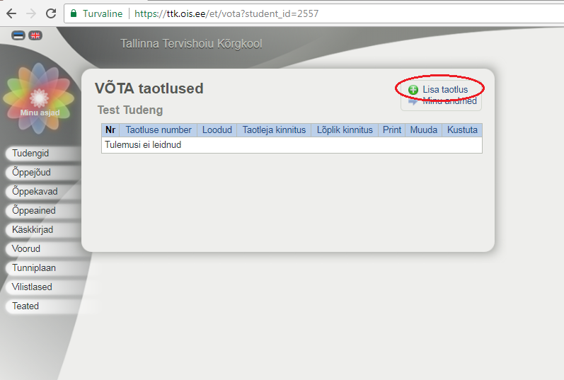
VÕTA taotlus -> Lisa uus taotlus

Slide 6
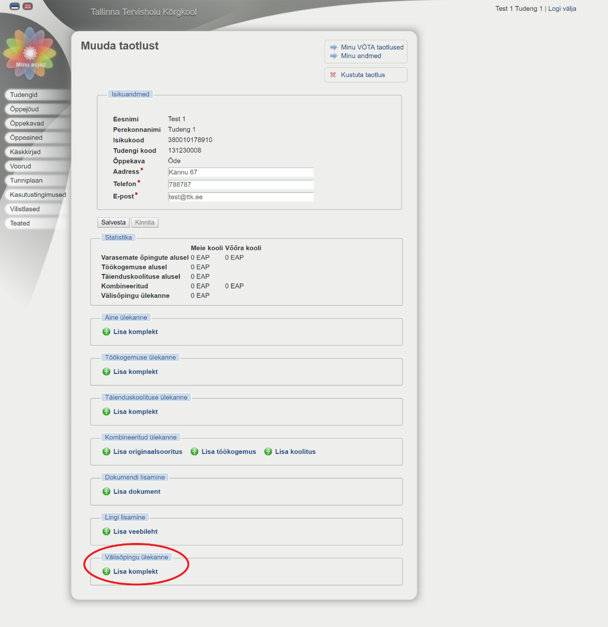
Välisõpingu ülekanne -> Lisa komplekt

Slide 7
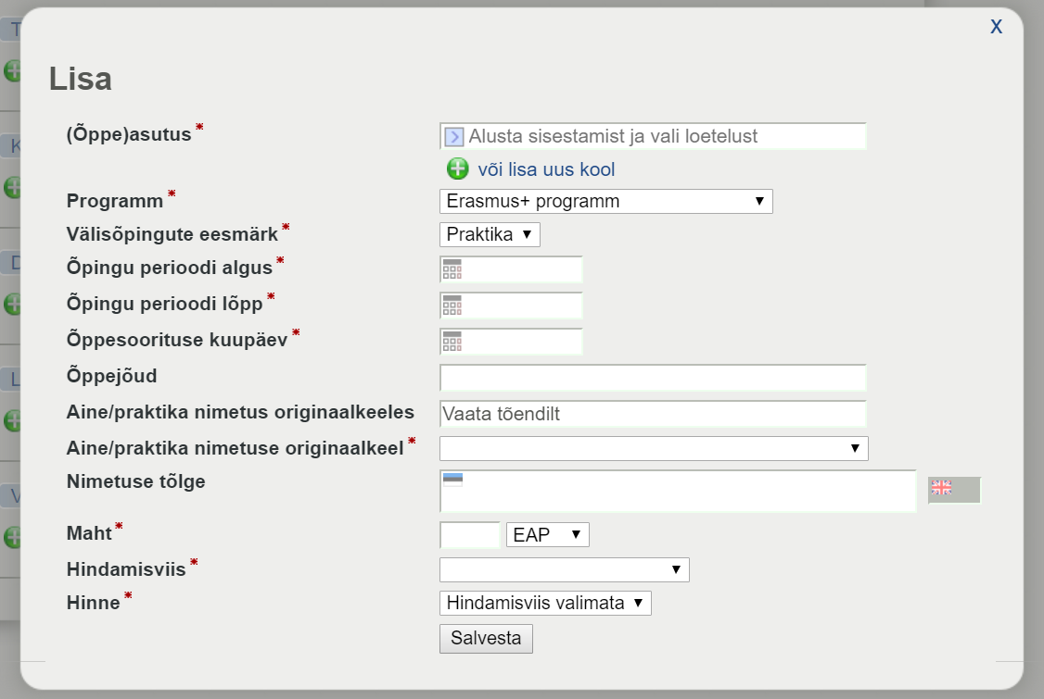
Välisõpingu ülekanne -> Lisa komplekt
Vali välisõpingu liik
Kui tõendil puudub soorituse kuupäev, siis sisestada tõendi väljastamise kuupäev
Õpingu periood peab ühtima lepingus oleva perioodiga
Vaata tõendilt
Märgi originaalsooritusel olev maht
Vali dokumendil olev hindamisviis:
Mitteeristav (arvestatud/mittearvestatud)
Eristav (tähed)
1 EAP/EKAP = 26 tundi
Kutseõppe õppur:
Mitteeristav (arvestatud/mittearvestatud)
Kutseõppe hinded

Slide 8
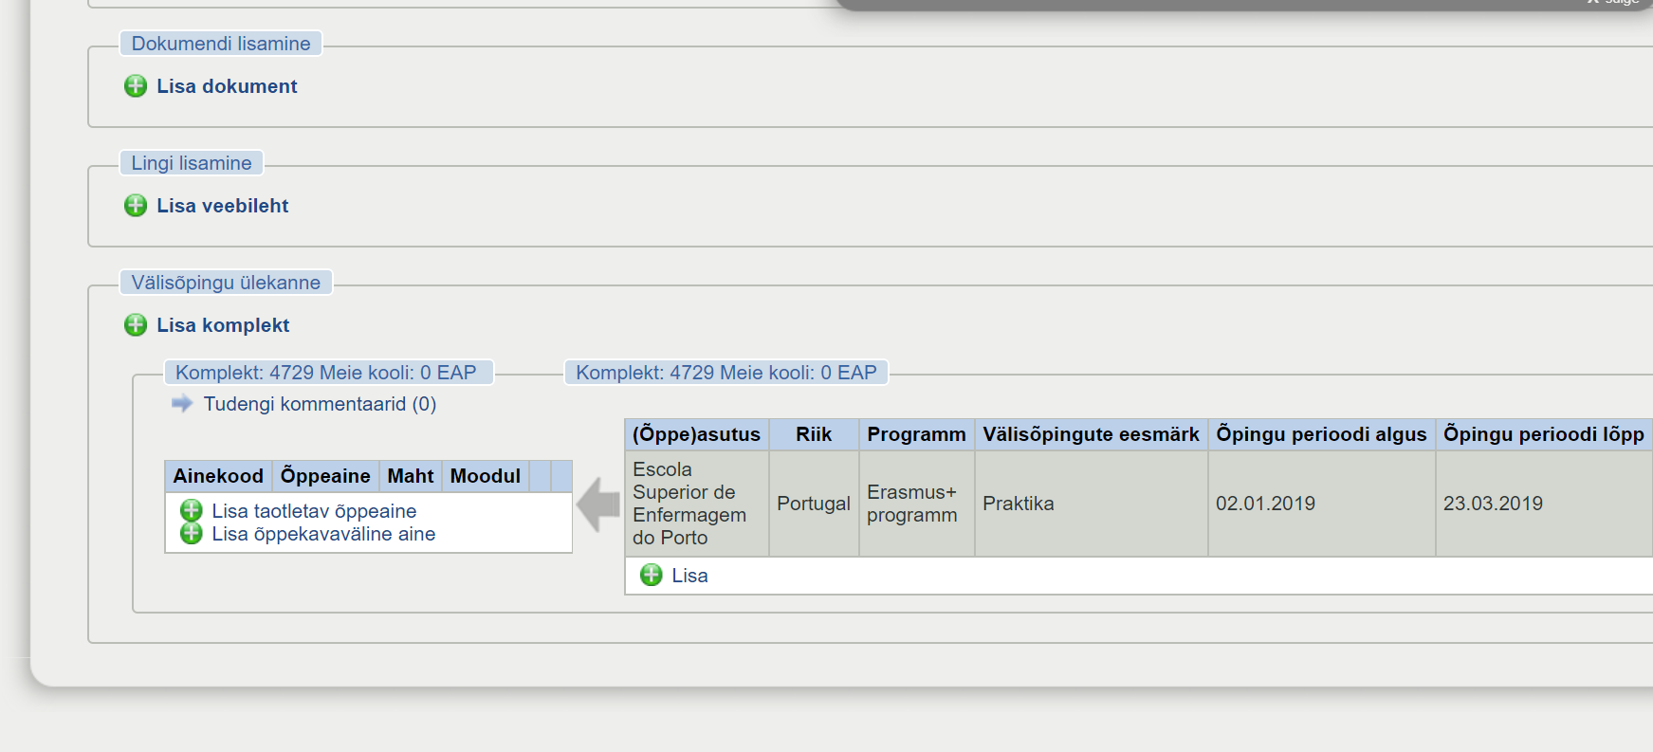
Välisõpingu ülekanne -> Lisa komplekt

Slide 9
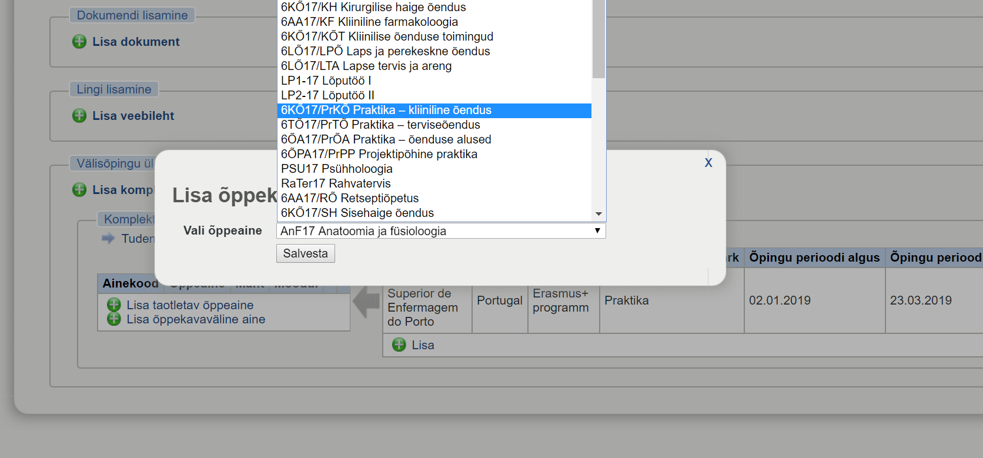
Vali vastavusaine

Slide 10
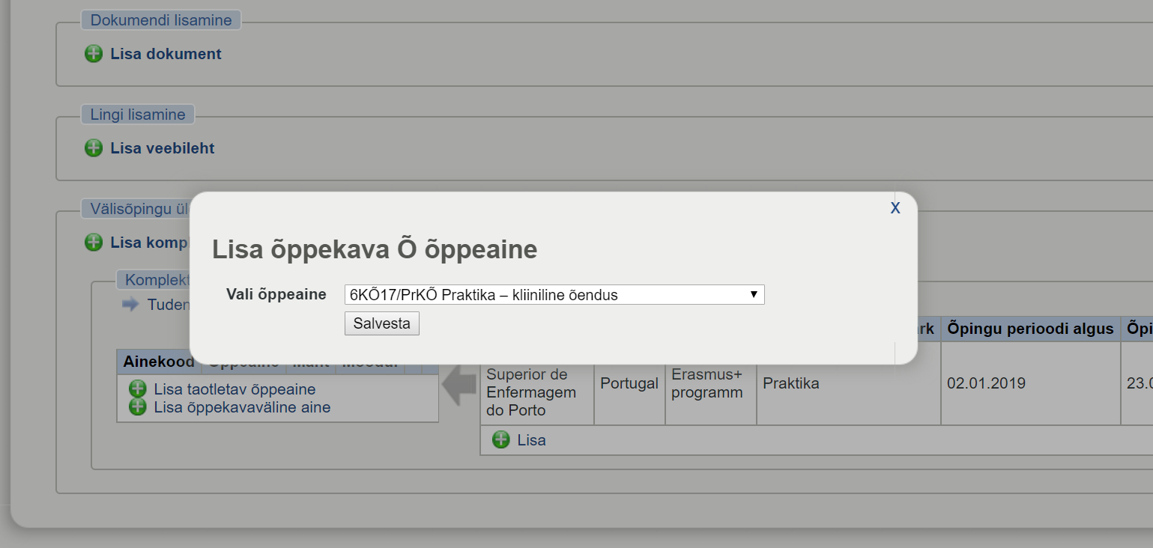
Vali vastavusaine

Slide 11
Valik- või vabaaine korral vali õppekavaväline aine

Slide 12
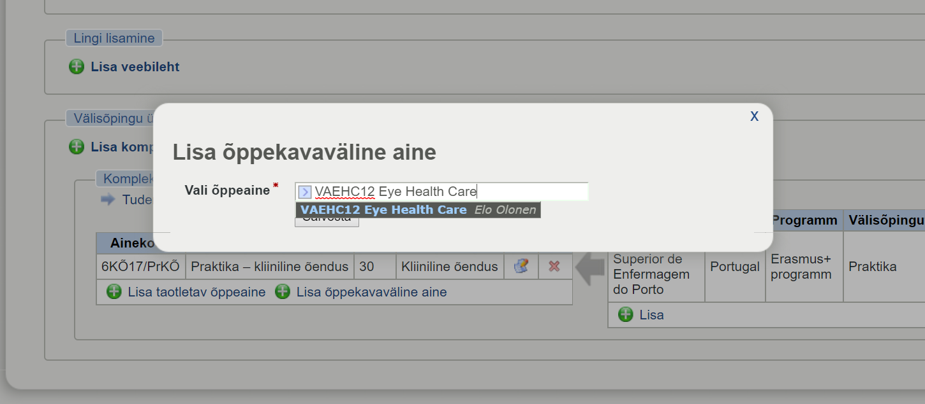
Valik- või vabaaine korral vali õppekavaväline aine

Slide 13
Kui välismaal sooritatud aine nimetus puudub meie kooli ainete nimekirjast
Jäta valimata vastavusaine
Täida ainult originaalsoorituse osa

Slide 14
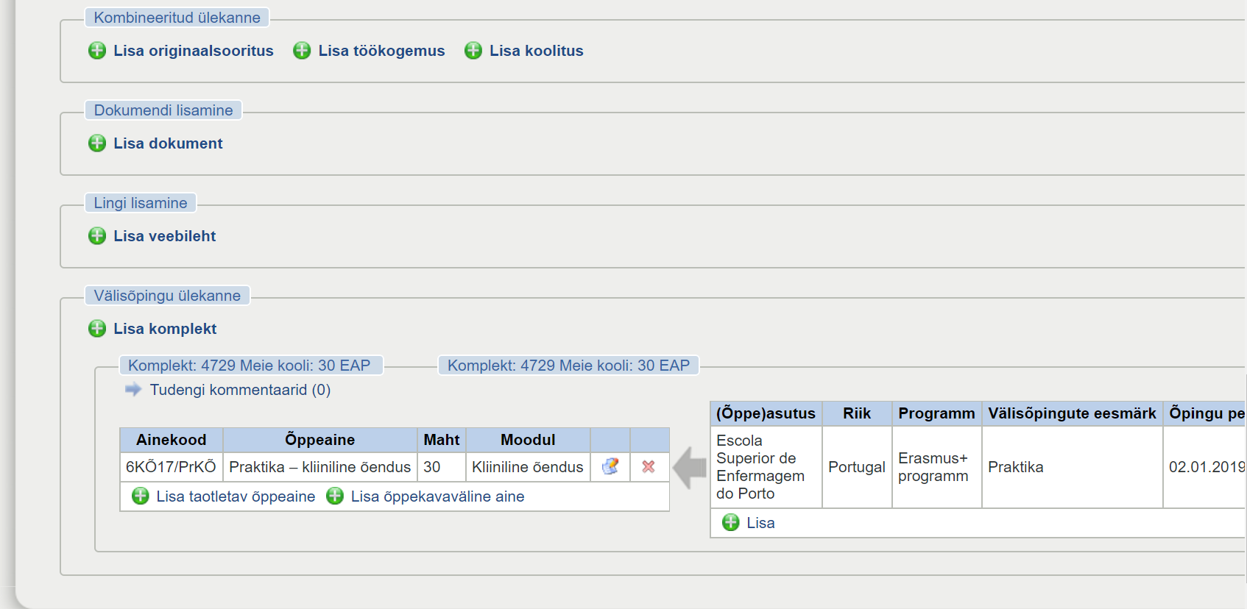
Lisa välismaalt saadud dokument, mis tõendab soorituse läbimist

Slide 15
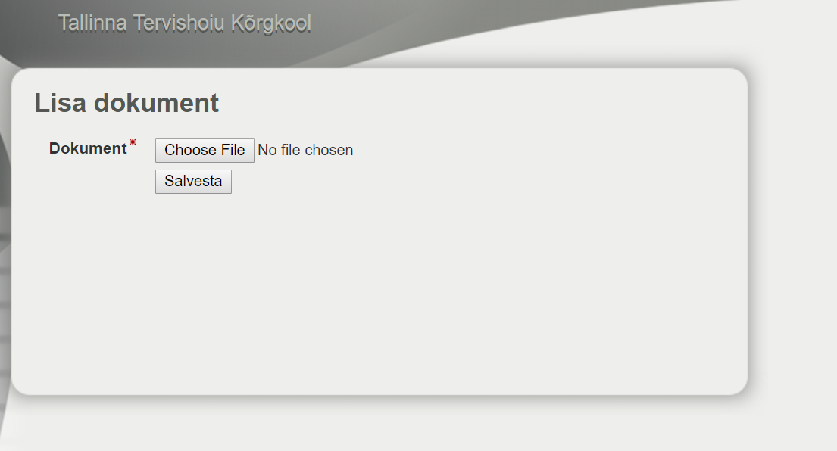
Lae dokument üles

Slide 16
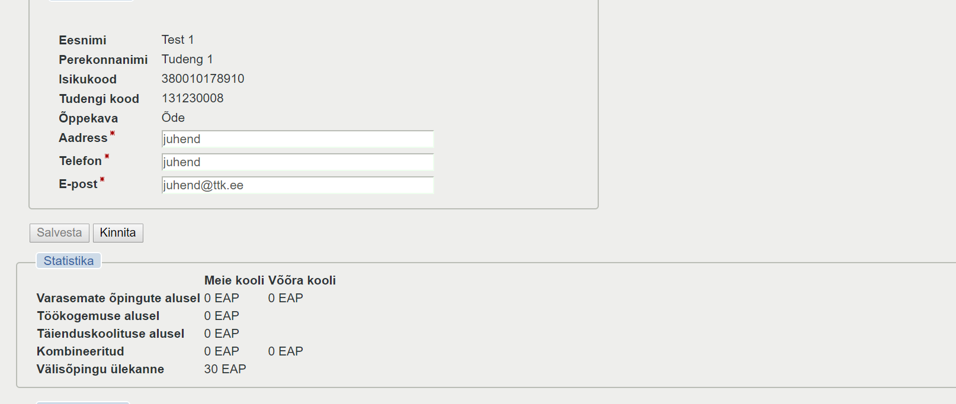
Kinnita taotlus

Slide 17
Kui taotlus on korrektne, siis kinnita

Slide 18
Pea meeles!
Negatiivset sooritust ei ole võimalik üle kanda.
Komisjon saadab ametlikule e-postile teavituse, kui välisõpingute sooritus on kinnitatud ja sooritustesse lisatud.
Küsimuste korral pöördu õppetöö spetsialisti poole!

